Slide 1
Задача 5.5(г)
Студент 304 группы ВМК МГУ
Гладков Глеб

Slide 2
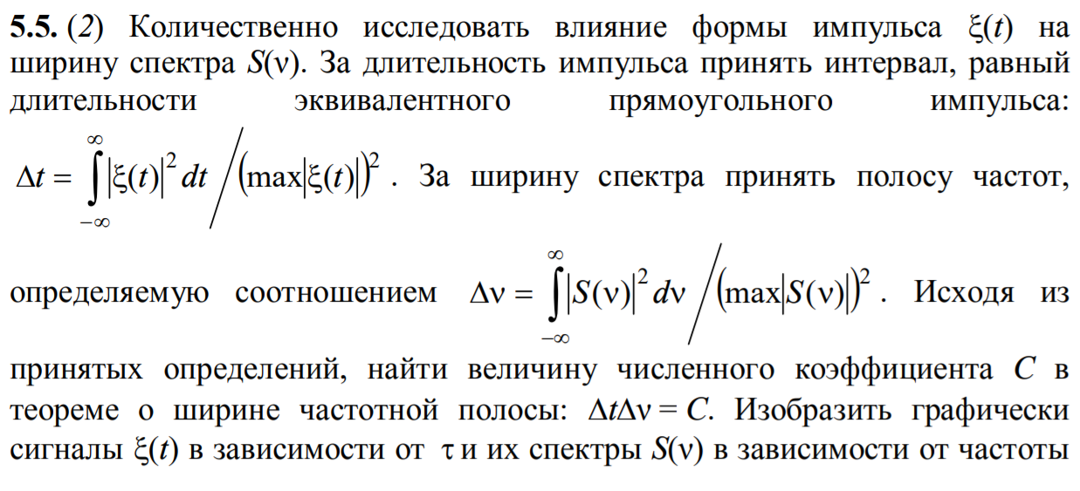
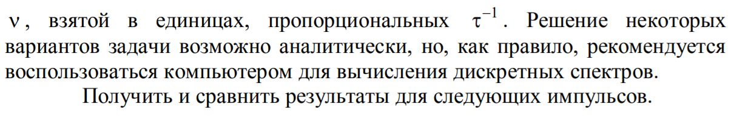
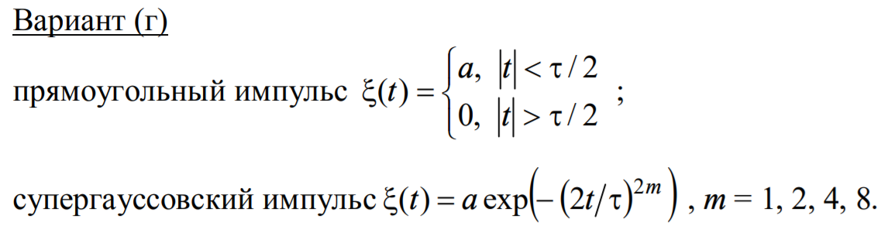
Постановка задачи

Slide 3
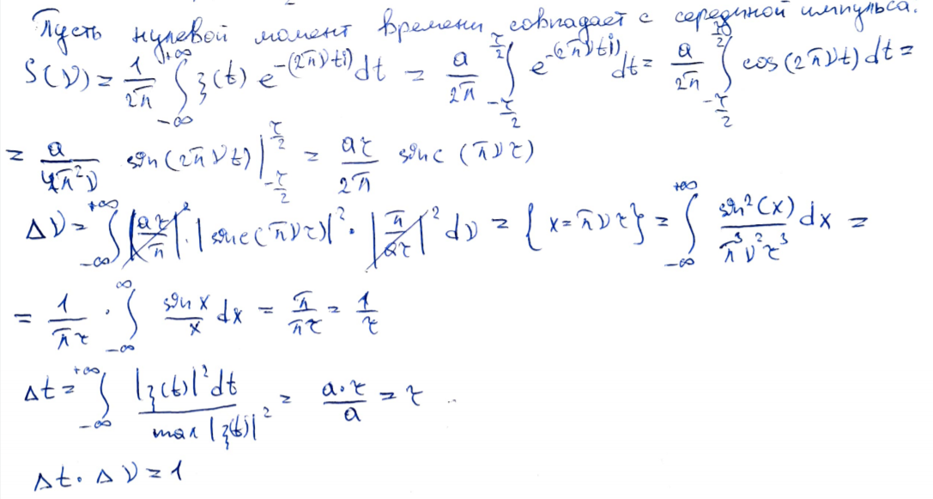
Для прямоугольного импульса

Slide 4
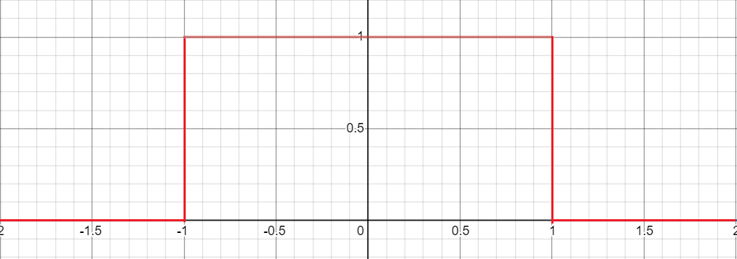
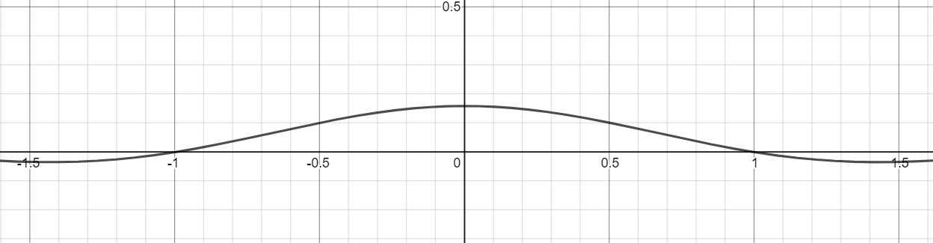
Сигнал прямоугольного импульса
Спектр прямоугольного импульса

Slide 5
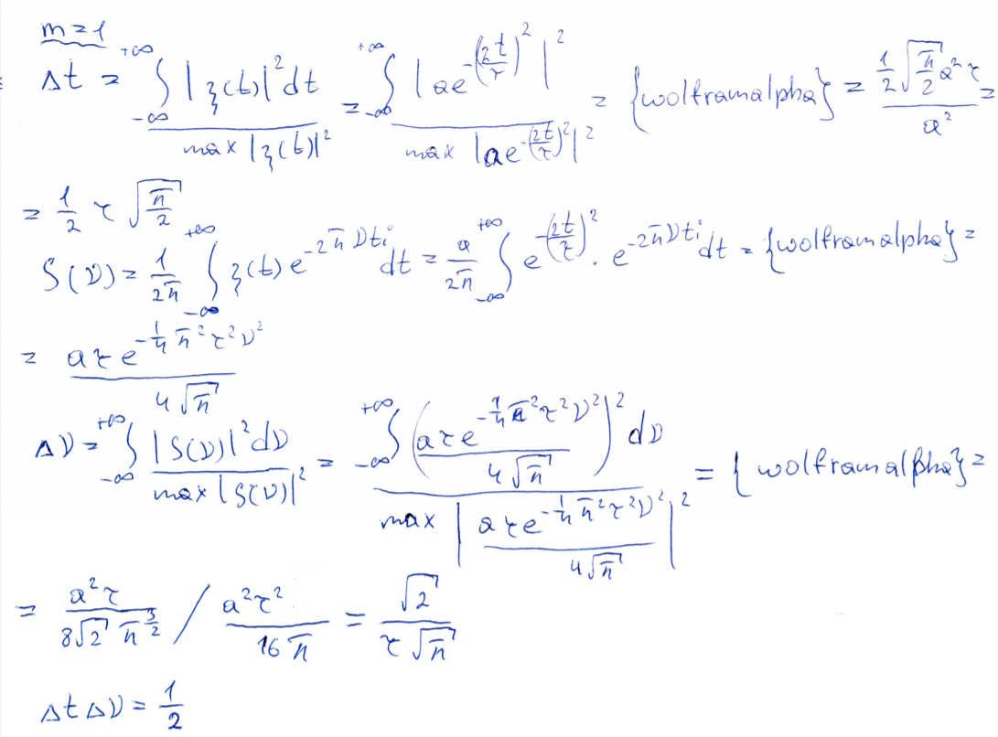
Для супер гауссовского импульса

Slide 6
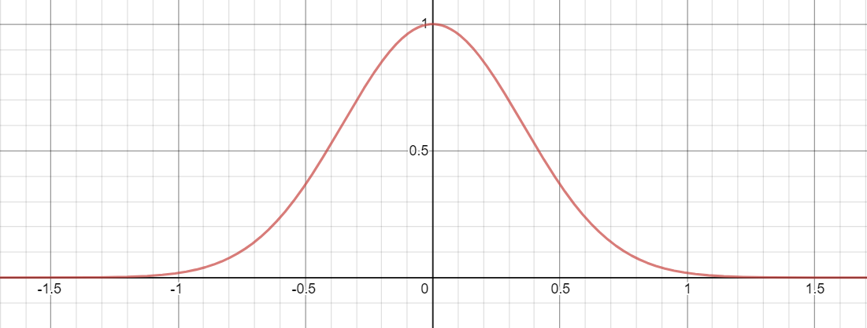
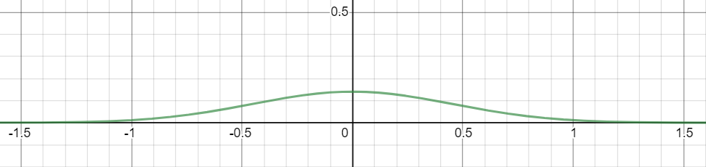
Сигнал супер гауссовского импульса
m = 1
Спектр супер гауссовского импульса

Slide 7
Промежуточные выводы
Были получены const для прямоугольного и супер гауссовского импульса при m = 1.
Отсюда можно сделать вывод, что ширина спектра прямоугольного импульса в два раза шире, чем у супер гауссовского импульса при m = 1.

Slide 8
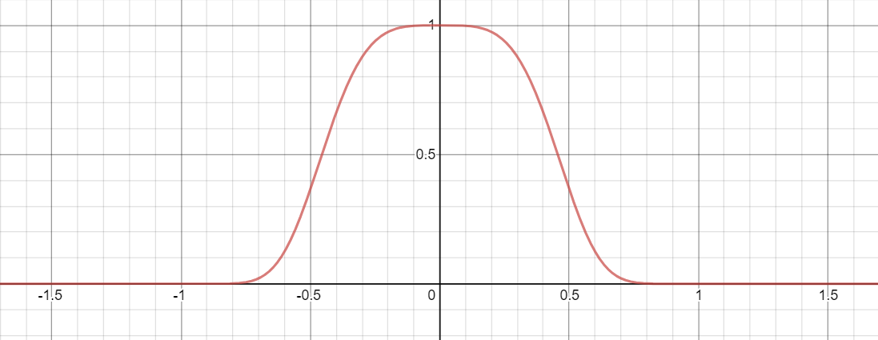
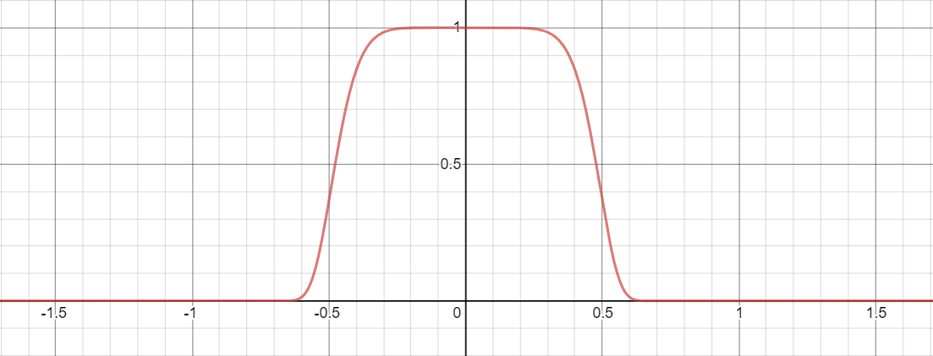
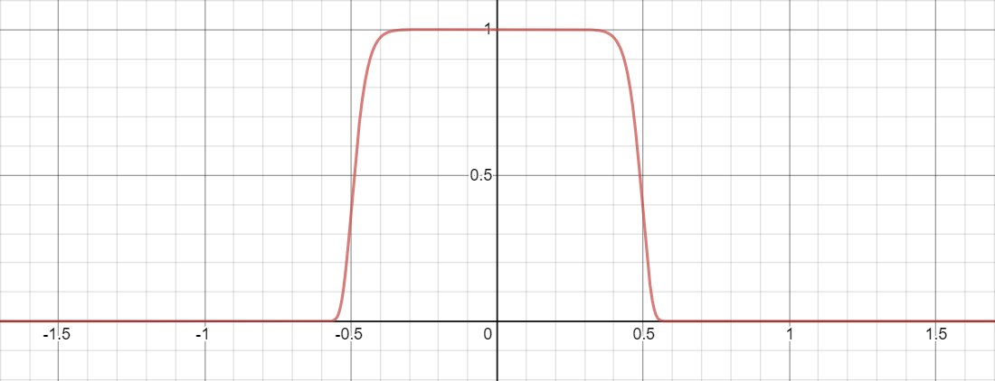
Сигнал супер гауссовского импульса
m = 2
Заметим, что при увеличении m в супер гауссовском импульсе, график импульса становится больше похож на график прямоугольного импульса.
m = 4
m = 8
Ссылка на графики: https://www.desmos.com/calculator/74bkdpmko6

Slide 9
На лекции было показано, что форма импульса влияет на ширину его спектра. Спектр будет тем шире, чем менее гладким является форма его импульса.
А это значит, что ширина спектра супер гауссовского импульса будет увеличиваться с увеличением m, но не будет превосходить ширину спектра прямоугольного импульса.
Соответственно, при увеличении m можно говорить о том, что график спектра супер гауссовского импульса будет становиться более похожим на график спектра прямоугольного импульса.
Отсюда можно сделать вывод, что ΔtΔυ будет увеличиваться при увеличении m в супер гауссовском импульсе, но не будет превосходить ΔtΔυ прямоугольного импульса.

